Slide 1
Тема: «Узагальнення та систематизація вивченого з розділів «Лексикологія» та «Фразеологія»

Slide 2

Мета: повторити , закріпити , поглибити, удосконалити знання та уміння учнів із розділів мовознавства «Лексикологія» та «Фразеологія»; узагальнити засвоєний мовний матеріал; активізувати діяльність учнів;формувати навички усного мовлення, розвивати в учнів пам'ять, аналітичне та образне мислення, творчі здібності; виховувати інтерес до вивчення української мови

Slide 3
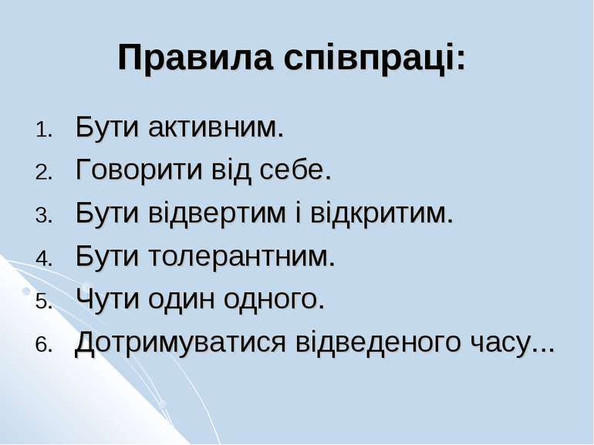

Slide 4
"БЛІЦ-ОПИТУВАННЯ"
Що вивчає лексикологія?
Що називають лексикою?
Що розуміють під лексичним значенням слова?
На які групи за значенням поділяють слова?
Що вивчає фразеологія?
Які слова називать неологізмами?
На які групи поділяють застарілі слова?
Які ви знаєте групи слів за походженням? За вживанням?
Що таке діалектизми?

Slide 5
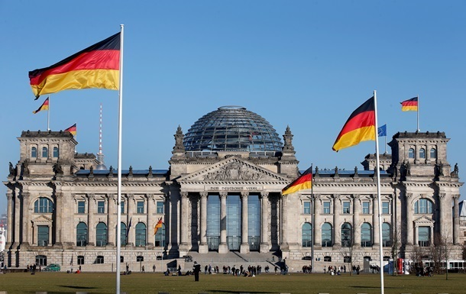
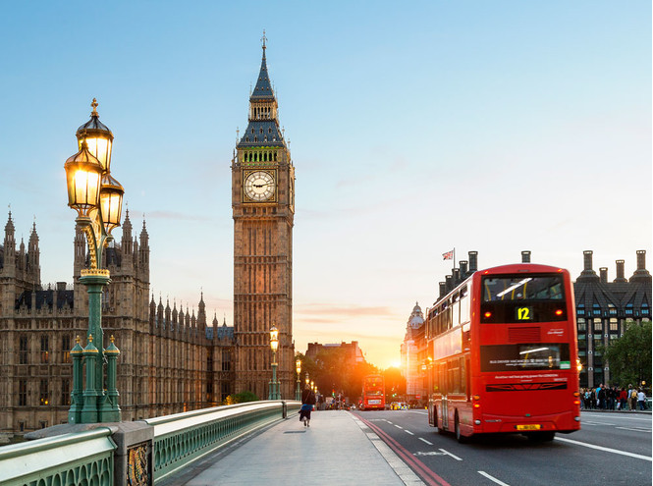
"ГАЛОПОМ ПО ЄВРОПАХ"

Slide 6
Запозичена лексика - це слова, що прийшли в українську з інших мов
Правильно запишіть слова.
1. Пі(ц)а, бру(т)о, інтерме(ц)о, мадо(н)а, Го(л)андія.
2. Бар..єр, ател..є, б..джет, кур..озний, міл..он.

Slide 7
ПЕРЕВІР
1. Піца , брутто , інтермецо , мадонна ,
Голландія
СЕБЕ
2. Бар'єр , ательє , бюджет , курйозний , мільйон

Slide 8
Доберіть українські відповідники до запозичень
Космос, ландшафт, пілот, голкіпер, шофер, процент, горизонт, інтелектуальний,
Всесвіт, відсоток , краєвид , льотчик, водій , воротар , обрій , розумовий

Slide 9
Космос - всесвіт
Ландшафт - краєвид
Пілот - льотчик
Голкіпер - воротар
Шофер - водій
Процент - відсоток
Горизонт - обрій
Інтелектуальний - розумовий

Slide 10
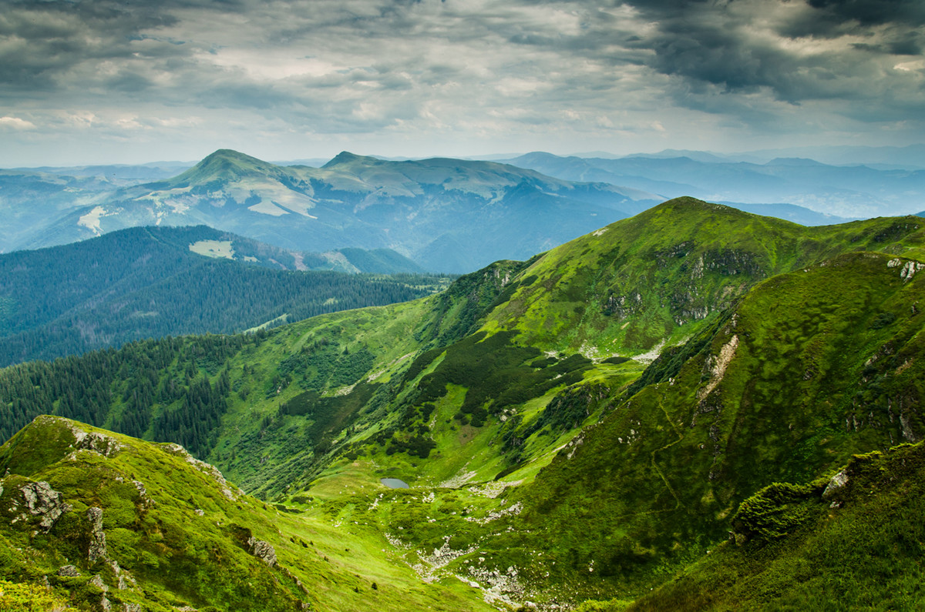
"І ЗА ГОРАМИ ЛЮДИ ЖИВУТЬ"

Slide 11
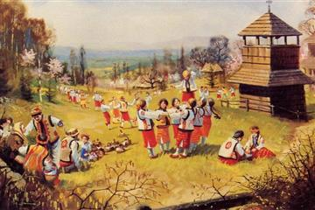
КРИСАНЯ
ВУЙКО
КОГУТ
ВАТРА
ЛЕГІНЬ
ВИВІРКА

Slide 12
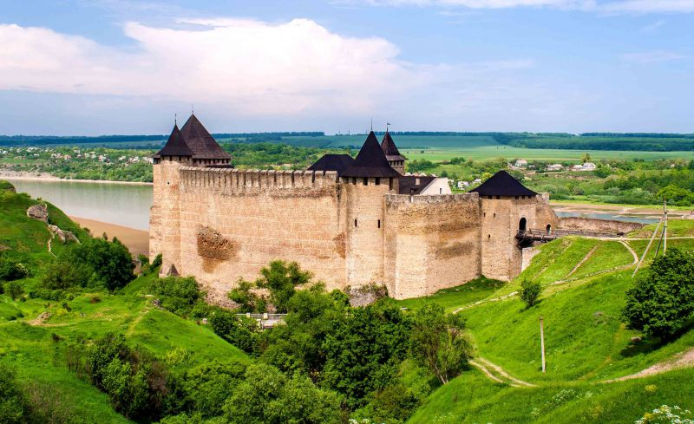
"РОЗУМ І ФОРТЕЦЮ ЗАВАЛИТЬ"

Slide 13
Завдання до тексту: виписати історизми та архаїзми.
Першим рушає вперед воєвода Рубач, за ним крокує старша дружина, ідуть ринді* (*Ринді — прапороносці.) — вони несуть знамено князя Святослава, на якому змальовано два перехрещені списи, а під ним — меч його і щит.
Князь Ярополк прийняв знамено, у нього затремтіли руки, коли він узяв, вийняв з піхов меч свого батька.

Slide 14
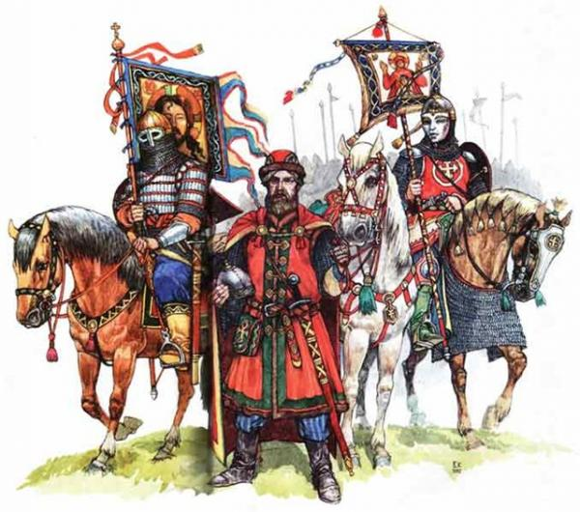
Перевір себе
Історизми Архаїзми
воєвода ринді
князь знамено
списи дружина
меч
щит

Slide 15
ВИПИШІТЬ НЕОЛОГІЗМИ
Єврозона, кімната, сон, принтер, монітор, вітер, погуглити, менеджер. олівець, нардеп, рушник, акаунт

Slide 16

ПЕРЕВІРМО
ЄВРОЗОНА, ПРИНТЕР, МОНІТОР, ПОГУГЛИТИ, МЕНЕДЖЕР, НАРДЕП, АКАУНТ

Slide 17
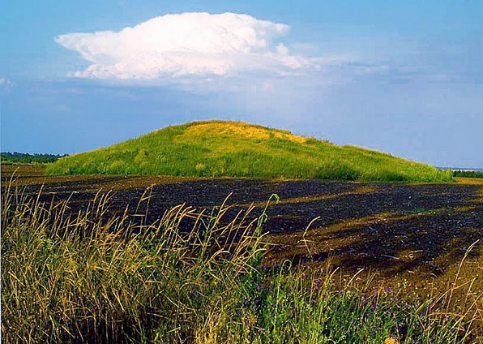
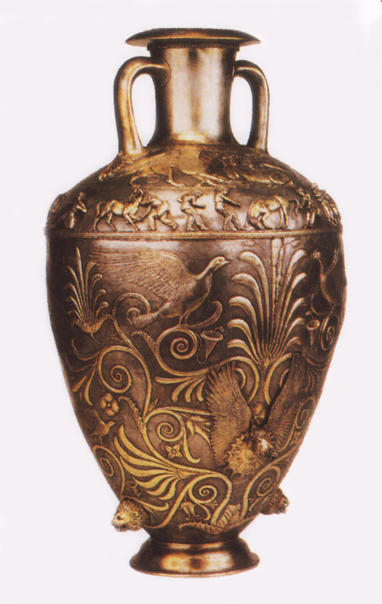
"В ГОСТЯХ ДОБРЕ , А ВДОМА КРАЩЕ"

Slide 18
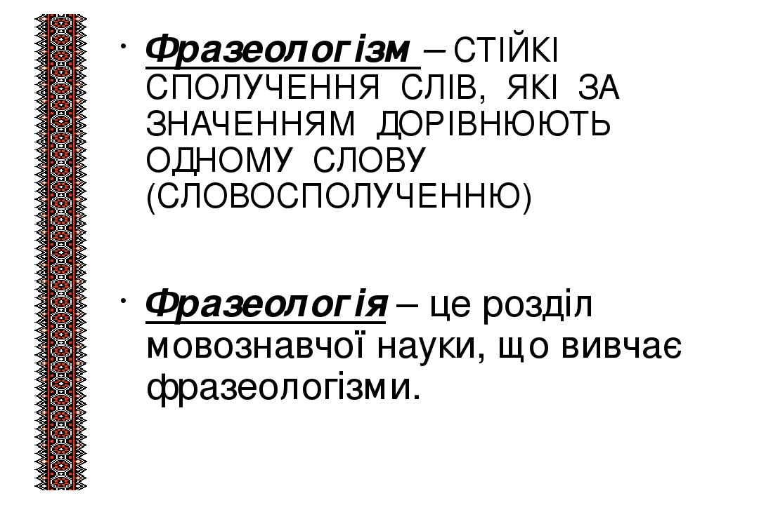

Slide 19
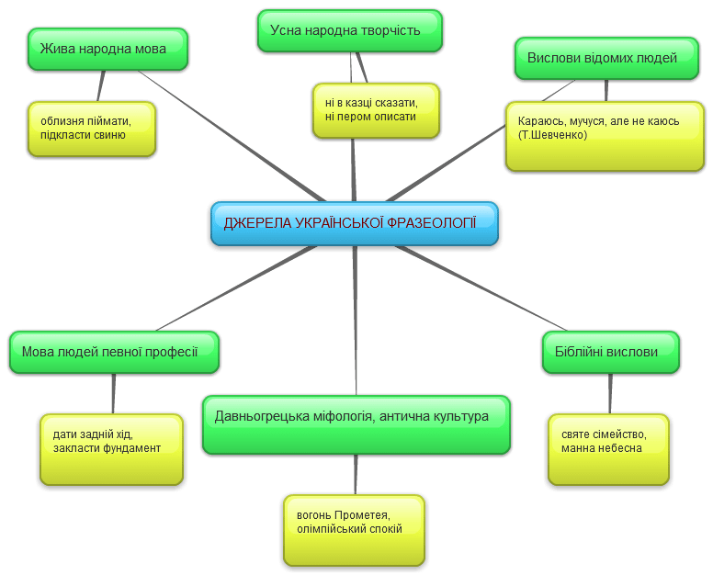

Slide 20


Slide 21
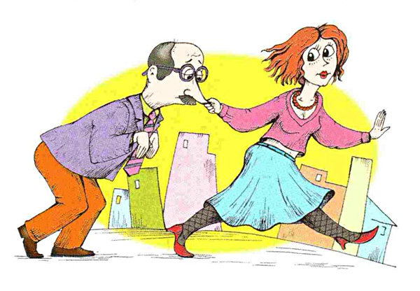
Назвіть фразеологізми і доберіть синонім

Slide 22


Slide 23
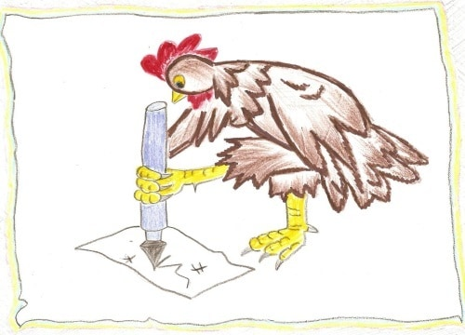

Slide 24
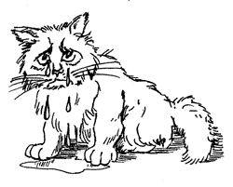

Slide 25
Домашня робота
Виконати тест
https://naurok.com.ua/test/povtorennya-vivchenogo-6-klas-leksikologiya-frazeologiya-493581.html

Slide 26

ДО НАСТУПНОЇ ЗУСТРІЧІ !

